Slide 1
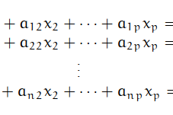
Résolution d’un système linéaire avec Gauss
Présenté par Mor Diaw
Etudiant à l’Université de Thiès
Filière : Licence informatique
Niveau : 2eme année
Année : 2018 / 2019
Prof. M . Thiam

Slide 2
DOCUMENT EXPLICATIF DU PROJET
Les structures de données utilisées
Les fonctions utilisées dans le programme
La complexité des fonctions du programme
Exemple
Conclusion

Slide 3
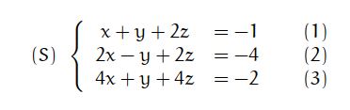
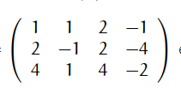
STRUCTURES DE DONNEE
On a deux parties
La matrice
L’ensemble forme notre structure systeme
Le vecteur

Slide 4
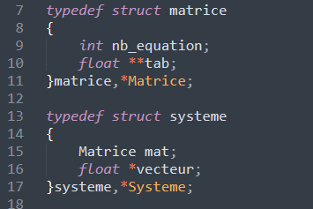
STRUCTURES DE DONNEE
La matrice
Le systeme

Slide 5
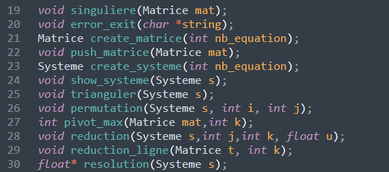
Les fonctions du programme
On a définit l’ensemble de nos fonctions dans un fichier nommé module.h

Slide 6
Implémentation des fonctions

Slide 7
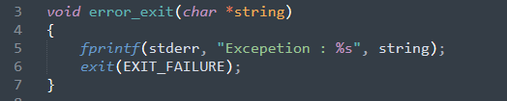
void error_exit(char *string)
Cette fonction permet d’afficher un message erreur prise en paramètre et quitter le programme en suite

Slide 8
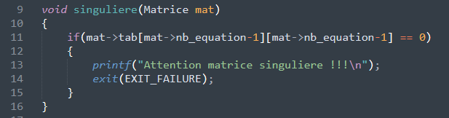
void singuliere(Matrice mat)
Exemple de matrice singulière
2 3 1 6
0 6 8 7
0 0 3 2
0 0 0 0

Slide 9
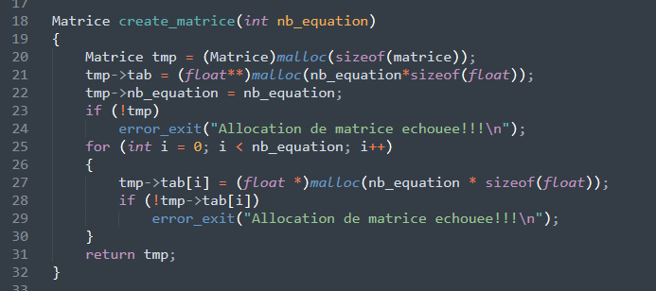
Matrice create_matrice(int nb_equation);
Cette fonction permet de faire l’allocation dynamique d’une matrice. Elle utilise error_exit() pour vérifier si l’allocation s’est bien passée, si oui retourner le matrice; si non afficher le message et quitter le programme

Slide 10
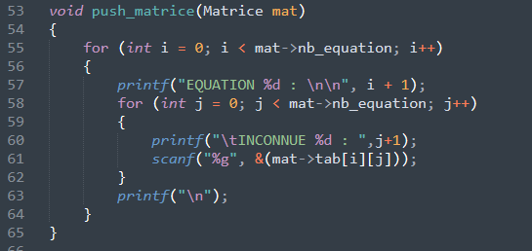
void push_matrice(Matrice mat)
Cette fonction permet d’enregistrer les données d’utilisateur dans la partie matrice du systeme prise en paramètre.

Slide 11
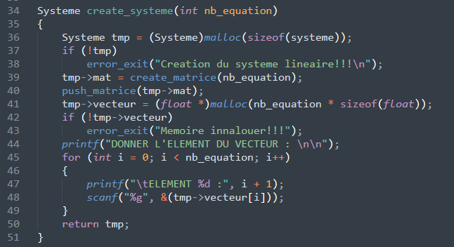
Systeme create_systeme(int nb_equation)
Cette fonction permet de créer un systeme complet. Elle utilise create_matrice() pour créer la partie matrice du système, push_matrice() pour ajouter les données dans la matrice et en fin elle alloue une espace mémoire pour le vecteur et ajoute les données avec une boucle for.
Une fois terminer elle retourne le système tout entier.

Slide 12
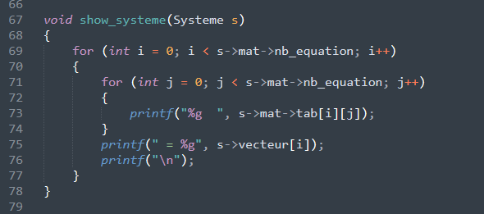
void show_systeme(Systeme s)
Cette fonction permet d’afficher un systeme prise en paramètre
Exemple :

Slide 13
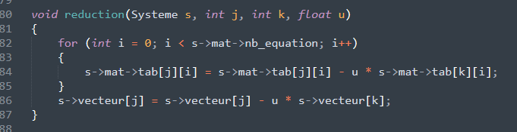
void reduction(Systeme s, int j, int k, float u)
Cette fonction permet de recalculer l’équation j à partir de u fois l’équation k

Slide 14
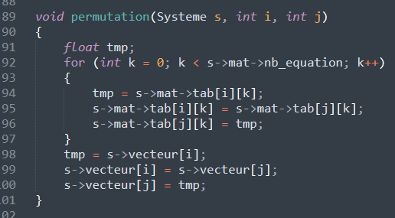
void permutation(Systeme s, int i, int j)
Cette fonction permet de permuter la ligne i et la ligne j du systeme prise en paramètre

Slide 15
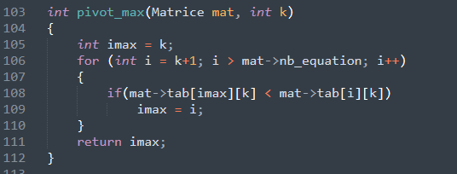
int pivot_max(Matrice mat, int k)
Cette fonction permet de rechercher l’indice du pivot qui a la plus grand valeur à l’étape k
Exemple : pour k=0

Slide 16
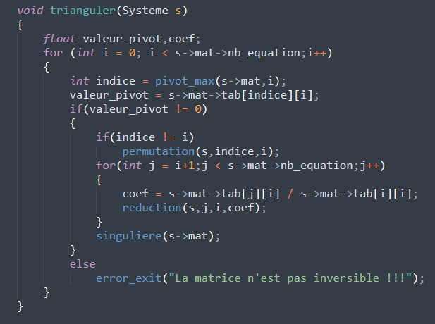
void trianguler(Systeme s)

Slide 17
void trianguler(Systeme s)
On chercher l’indice du plus grand pivot
On garder la valeur du plus grand pivot dans valeur_pivot
On vérifie si valeur_pivot est non nulle
Si non le système n’est pas inversible donc pas de solution
Si oui, on vérifie si l’indice du pivot est égale à i
Si oui, pas besoin de permuter. Si non on permute la ligne i et indice
On réduit toutes les lignes en dessous de la ligne i avec reduction()
On appelle singuliere() au cas ou la matrice serait singuliere
On refait le même travail jusqu’à trianguler la matrice toute entière

Slide 18
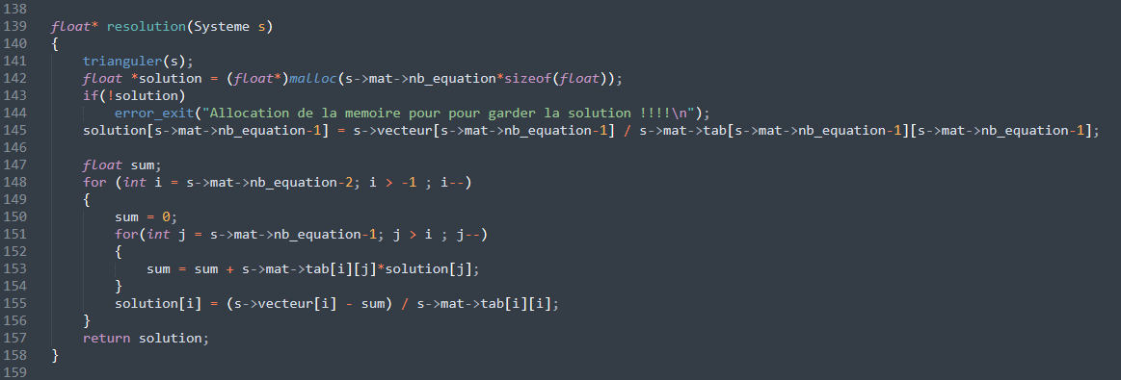
float* resolution(Systeme s)

Slide 19
float* resolution(Systeme s)
Cette fonction appelle trianguler()
Une fois le système trianguler
Création d’un vecteur pour garder les solutions
On calcule la dernière inconnue du systeme
On calcule les autres inconnues en partant du dernière équation
On retourner la solution

Slide 20
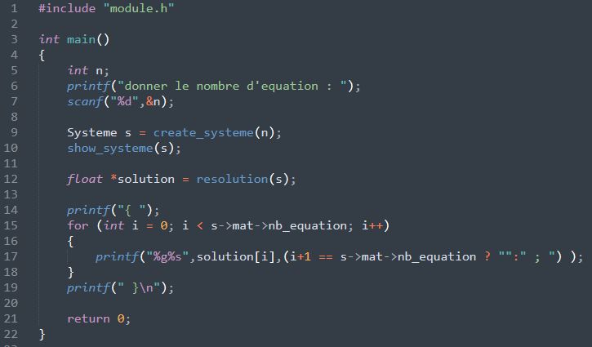
int main(int argc, char const *argv[])
On récupère le nombre d’équation dans n. On crée le systeme. On affiche le systeme avec show_systeme(). On appelle la fonction resolution() pour récupérer les solutions.
Et en fin dans une boucle for, on affiche les solutions

Slide 21
Calcule de la complexité
On a choisi de calculer la complexité temporelle.
Nos instructions élémentaires sont :
Une affectation
Une comparaison
Les opération arithmétiques

Slide 22
void error_exit(char *string)
T(n) = T(printf()) + T(exit())
Cette fonction fait seulement deux operations qui sont :
Afficher un message
Quitter le programme

Slide 23
void singuliere(Matrice mat)
T(n) = O(1) + T(printf()) + T(exit())
Cette fonction est composée que de 3 instructions
Un teste
Afficher une message
Quitter le programme

Slide 24
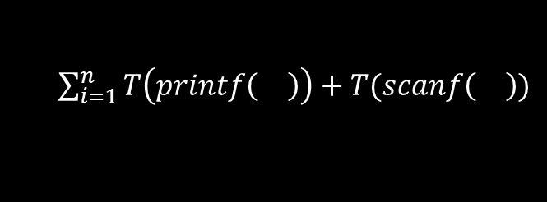

void push_matrice(Matrice mat)
T(n) = (1+2n) + 2n*T(printf)) + n* $\text{(1+2}\text{n}\text{)}$ n * + n*c5
1+2n = affectation dans for, n teste et n incrémentation
2 printf n fois dans la premiere boucle
n fois l’en tête de la deuxiéme boucle
n*n prinft et scanf
$\sum_{i=1}^{n}{T\left(printf\left(\right)\right)+T(scanf\left(\right))}$

Slide 25

Matrice create_matrice(int nb_equation)
T(n) = 5+2*T(malloc)+2n + $\sum_{i=1}^{n}{2+T(malloc)}$ + 1
5 : 3 premières affectations, un teste et une affectation dans la boucle
+ 2 fois T(malloc)
n fois 1 affectation + 1 teste + T(malloc)
L’instruction retourner qui est à la fin

Slide 26

Systeme create_systeme(int nb_equation)
6+2*T(malloc)+T(create_matrice)+T(printf)+T(push_matrice)+2n+n*($T(printf)+T(scanf)$)
6 : 3 affectations + 1 teste + 1 affectation dans la boucle + retourner matrice
Create_matrice + printf + push_matrice
2*n : teste et incrémentation dans la boucle for
Et en fin on a n fois un printf et un scanf

Slide 27
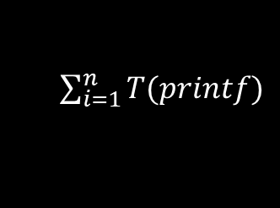
void show_systeme(Systeme s)
(1+2n) + 2n*T(printf) + n * (1+2n) + n*
(1+2n) : en tête des boucles
n*T(printf) : Il y a deux printf dans la première boucle qui fait n itérations
n fois l’en tête de la deuxième boucle
n fois n*T(printf)
$\sum_{i=1}^{n}{T(printf)}$

Slide 28
void reduction(Systeme s, int j, int k, float u)
(1 + 2n) + n² + n = O(n²)
1 + 2n : en tête de la boucle
n² : n fois n affectations dans la deuxième boucle
n : n affectation dans la première boucle

Slide 29
void permutation(Systeme s, int i, int j)
(1+ 2n) + 3*n + 3 = O(n)
(1 + 2n) : en tête de la boucle
3*n : affectations
3 : affectation pour changer le vecteur

Slide 30
int pivot_max(Matrice mat, int k)
1 + 1 + 4(n – k + 1) + 1 = O(n)
Une affectation + une initialisation dans la boucle
4 : teste pour la boucle + incrémentation + teste dans la boucle + affectation
N-k+1 : nombre d’interation
1 : valeur retourner par la fonction

Slide 31
void trianguler(Systeme s)

